Slide 1
МОДЕЛЬ
РАЗВИТИЯ ПАВОДКОВОЙ ОБСТАНОВКИ
НА ТЕРРИТОРИИ КРАСНОДАРСКОГО КРАЯ
Notes:
1

Slide 2
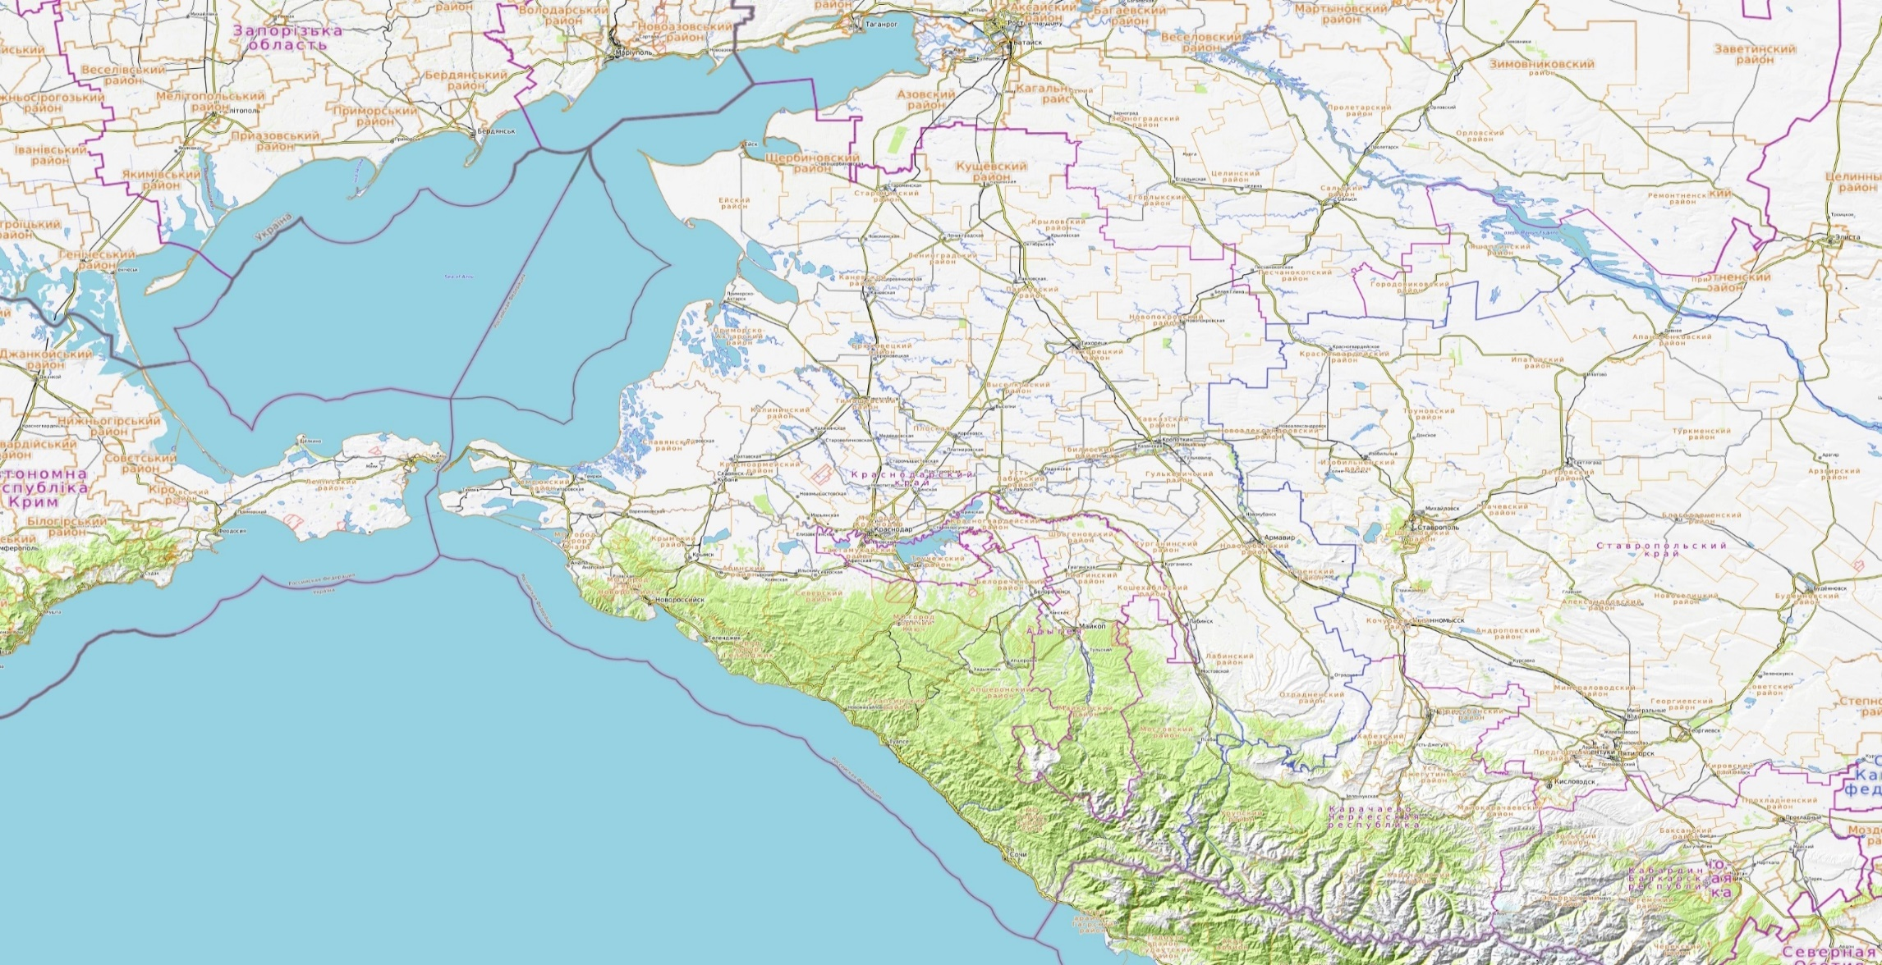
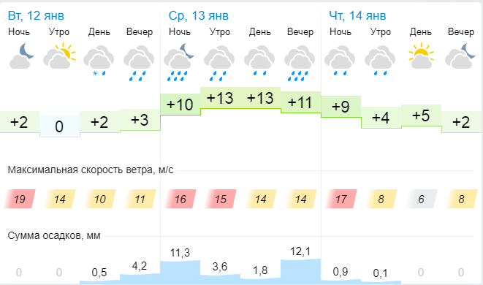
ПРОГНОЗ МЕТЕООБСТАНОВКИ
НА ТЕРРИТОРИИ КРАСНОДАРСКОГО КРАЯ
Комплекс превентивных мероприятий
По Краснодарскому краю: облачно. Осадки в виде дождя, ночью местами с мокрым снегом. Местами сильные осадки, возможна гроза. Ночью в отдельных районах гололед, налипание мокрого снега. Ветер восточный 5-10 м/с, местами порывы 15-20 м/с. Температура воздуха ночью -1…+4°; днем +12…+17°, в северной половине края +7…+12°.
На Черноморском побережье: облачно. Дождь, местами сильный. Ветер восточной четверти 6-11 м/с, местами 12-17 м/с, в отдельных районах порывы 18-23 м/с. Температура воздуха ночью +3…+8°, днем +12…+17°.
Осуществлять контроль за данными, поступающих с гидропостов, на реках и водоемах прогнозируемой территории, усилить контроль за водными объектами и гидротехническими сооружениями (дамбы обвалования, мосты);
2. Выставить круглосуточные посты наблюдения на водных объектах.
3. Поддерживать в постоянной готовности системы оповещения населения, при необходимости провести оповещение населения о возможном возникновении ЧС и происшествий;
4. Проверить готовность специальной техники, аварийно-спасательных и аварийно-восстановительных бригад муниципального звена территориальной подсистемы РСЧС в случае реагирования на возможные чрезвычайные ситуации (происшествия);
Щербиновский
Кущевский
Щербиновский
Кущевский
Ейский
Староминский
Ейский
Староминский
Крыловский
Крыловский
Ленинградский
Ленинградский
Каневский
Павловский
Каневский
Павловский
Новопокровский
Новопокровский
Приморско-Ахтарский
Приморско-Ахтарский
Брюховецкий
Тихорецкий
Белоглинский
Брюховецкий
Тихорецкий
Белоглинский
Калининский
Выселковский
Калининский
Выселковский
Тимашевский
Кореновский
Кавказский
Тимашевский
Кавказский
Славянский
Славянский
Кореновский
Красноармейский
Тбилисский
Тбилисский
Темрюкский
Динской
Усть-Лабинский
Гулькевичский
Красноармейский
Усть-Лабинский
Гулькевичский
Новокубанский
Темрюкский
Динской
Новокубанский
Крымский
МО г. Краснодар
Курганинский
Крымский
г. Краснодар
МО г. Анапа
МО г. Армавир
г. Анапа
Курганинский
г. Армавир
МО г. Новороссийск
Абинский
Успенский
Абинский
Абинский
Успенский
Северский
Белореченский
г. Новороссийск
Северский
Белореченский
МО г. Горячий Ключ
Условные обозначения
г. Горячий Ключ
МО г. Геленджик
Апшеронский
Лабинский
г. Геленджик
Лабинский
Прогнозируемая метеообстановка
Муниципальные образования, подверженные риску подтопления
Апшеронский
Туапсинский
Отрадненский
Туапсинский
Отрадненский
Мостовский
Мостовский
Северский
Мостовский
Муниципальные образования, подверженные риску подтопления с меньшей вероятностью
КАРАЧАЕВО-ЧЕРКЕССКАЯ
РЕСПУБЛИКА
МО г. Сочи
Северский
г. Сочи
Черное море
АБХАЗИЯ

